Slide 1
BraVa Vessel（.vtk格式）
有的短一截/缺C1→舍弃
所有的数据，点都太少→interpolation (python, scipy)插值成0.5mm~1mm一个点(可以不做？)
MCA可能不行，重点处理ICA
Vmodeler batch处理
原本是用来求曲率的，但顺便输出spline fitting后的曲线
输入和输出都是.txt格式
"D:\!BraVa_src\Brava\major\scripts\run.bat"
.txt to .vtk
D:\!BraVa_src\src\MakeSplineVtk
Alignment
只对ICA做，镜像
对每一个case单独做：反转所有左脑到右脑，visual check
移动质心到原点

Slide 2
Aneurisk
只做长的
只做ICA
D:\!_Aneurisk\most_visited_path 中的所有0号都是ICA

Slide 3
平滑化
vm_bat在zhao_reindex 的ICA全都跑通了（包括本身长度很短的ICA）
resampling的时候输入的index数为初始的12倍，每个case的index数各不同，
但是vm_bat输出后统一index数都为1151
aneurisk的ICA看起来整体比brava短，所以选择resampling为20倍，再vm_bat
brava：完成
aneurisk：完成
标准化
镜像（vmtk64a 中是把左脑的转换到右脑了，所以用右脑为基准）
由于index数一样，用两点之间的连线的中点位置的平均找个平面镜像，变换左脑位置
平移起始点到原点
都把上面（头顶，和MCA的分歧点）作为起始index（把aneurisk也这么搞了）
brava：完成
aneurisk：他没标明左右脑啊，而且每个case之间的左右空间看起来也不一样
计算MCA-ICA夹角
brava：直接用zhao_reindex的折线算角度
aneurisk：问题！怎么精准挑出来aneurisk的MCA （现在的分ICA，MCA中的结果混了ACA）

Slide 4
目前进度 20240208
早上2点半，好饿(✽´ཫ`✽)) 害要一早上去成田，反正vmodeler bat的地方已经弄完了，剩下的回国弄吧（
平滑化
brava：完成
aneurisk：完成
感觉vmodeler的这个spline平滑鲁棒性害行？
就aneurisk里面有2个离谱短的C0054和C0093没bat出东西来，是他们实在短的令人发指到bat不出来
标准化
brava：完成
aneurisk：妹完成
虽然这个东西虽然不是成对出现的，但是多少也给标个左右脑啊（
而且我大致一看每个case之间的空间位置看起来也不是统一的
是不是要动用PCA那个神奇的数学包做对齐？我再研究研究（
计算MCA-ICA夹角
brava：直接用zhao_reindex的折线算角度，好弄
aneurisk：问题是怎么精准挑出来aneurisk的MCA ，现在的分ICA，MCA中的结果混了ACA（实在不行就只能人工智能了吧

Slide 5
vmtk64a 和 zhao_reindex 的总数都为52 cases，
但是各有缺失
BG0001：zhao_reindex 有，vmtk64a无
BG0006：zhao_reindex 有，vmtk64a无
BG0007：zhao_reindex 有，vmtk64a无
BG0008：zhao_reindex 有，vmtk64a无
BH0014：zhao_reindex 有，vmtk64a无
BG0013：zhao_reindex 无，vmtk64a有
BG0014：zhao_reindex 无，vmtk64a有
BG0015：zhao_reindex 无，vmtk64a有
BH0033：zhao_reindex 无，vmtk64a有
BH0037：zhao_reindex 无，vmtk64a有
个别可疑的文件
brava：
BH0021_L 诡异
BH0002_L 诡异（本身长度就短）
（总之就是长度短的ICA）
可以对照 ICA_lengths.csv 的长度异常的case，看看是否可用
BH0036_L 第一个弯有交叉？
aneurisk：
直接参考长度表，里面那几个短的离谱的东西都不是个血管（基本上长度小于40的可以直接pass掉）

Slide 6
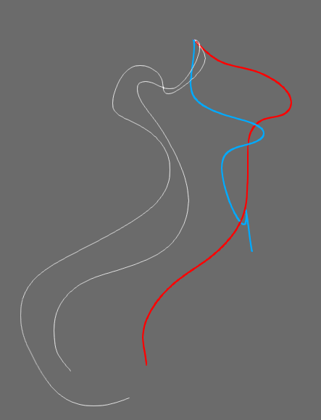
目前进度 20240228
aneurisk的左右脑
先根据人工智能（大概）标注，写入【 aneurisk_ICA_lengths.csv 】，其中R（红色）为右脑
aneurisk的镜像
由于观察发现aneurisk的右脑分布大致和brava的右脑血管分别类似，
所以以brava为基准，构造出左右脑的平均形状：【brava_average_L.vtk】和【brava_average_Rvtk】
用brava左右脑的平均形状的中心平面为对称面，对aneurisk的左脑血管做镜像，使其大致位置配准到右脑上
问题：
按照上面的aneurisk镜像操作的话，ICA的C1段那个弯看起来是和brava对齐了，
但是顶端那个小弯的方向千奇百怪起来，直观感受是看起来aneurisk的顶端部分被人扭曲了（torsion方向）？？

Slide 7
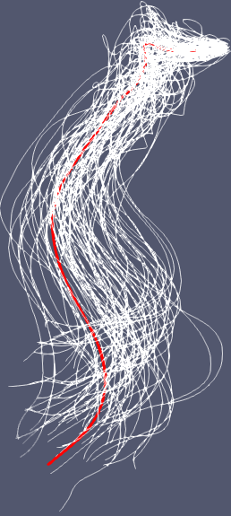
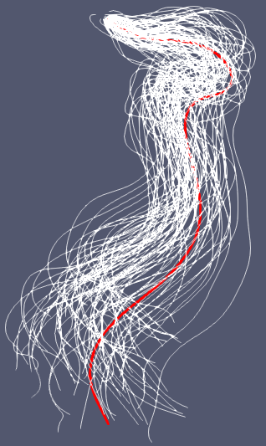
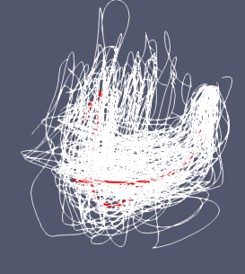
目前进度 20240709
白线：原本的geomstats_aligned_to_frechet.npy 里面的（我没动过）
红线： brava_reshaped_normed_mean_curve.vtk
Brava的简单平均形状（非Frechét 平均），重参数化和重采样,神奇geomstats库缩放归一化后的血管形状
它俩看起来长度差不多

Slide 8
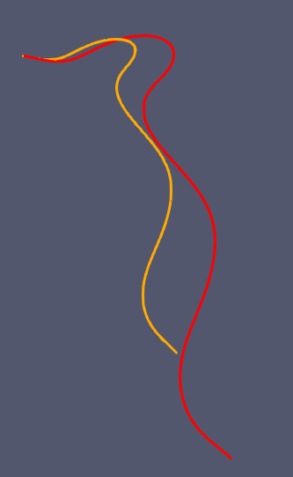
然后试图输出FrechetMean的形状（橙色的）
为什么和简单平均（红色的）比就变短了？

Slide 9
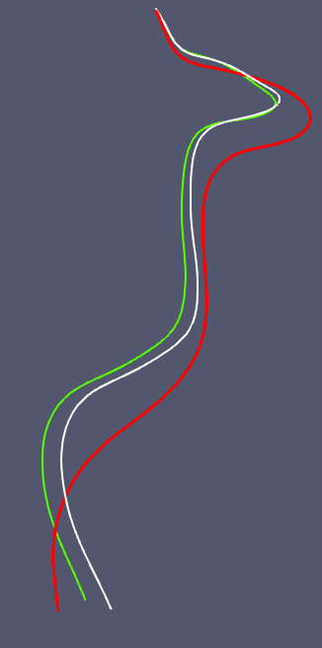
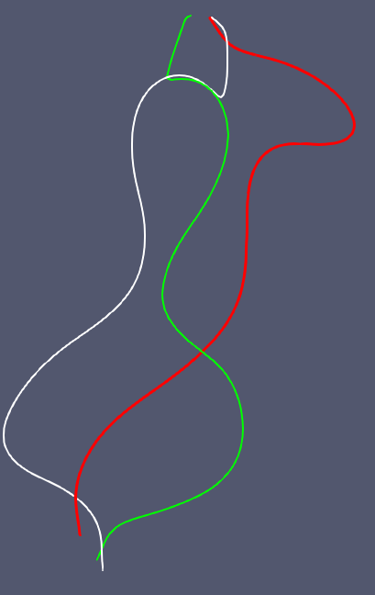
现在的问题是
curve_b_aligned = curves_r3.fiber_bundle.align(curve_b, reference)
之后， curve_b_aligned 确实有变化，但是长得也不那么像reference啊 （reference 目前只使用了简单平均的brava）
（是这个曲线对齐就是这效果嘛？还是我哪搞错了。。
Aneurisk更离谱
用aneurisk0对齐后感觉是镜像了
红色：简单平均的brava
绿色是对齐后的
用brava里面比较标准的17和brava 简单平均的比较
红色：简单平均的brava
绿色是对齐后的

Slide 10
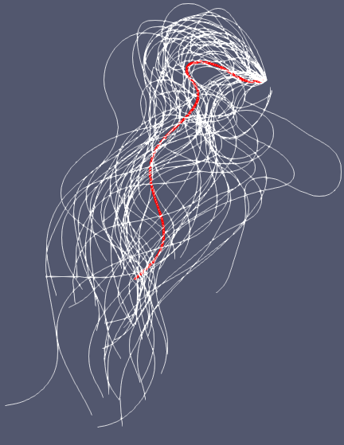
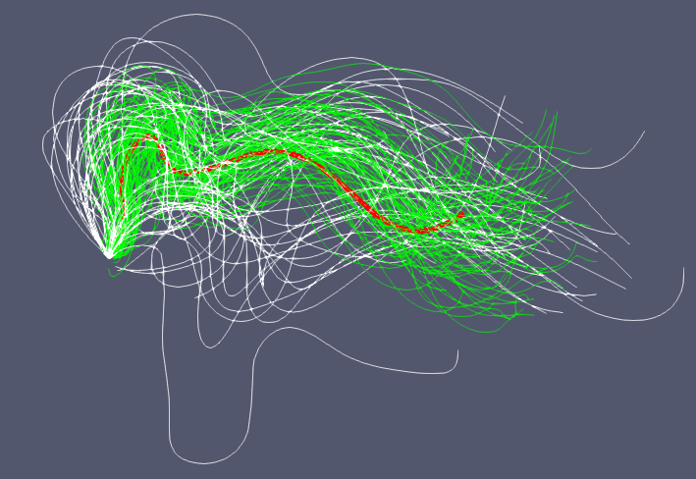
由于aneurisk，减掉一段proximal方向，只留了100/120点
然后重参数化成120点和brava_FrechetMean （红色）对齐
全家福
绿色:之前的Brava对齐结果( geomstats_aligned_to_frechet.npy)
白色：aneurysm
红色： brava_FrechetMean
但是aneurisk的长短感觉还是需要魔法一下？人工智能修剪一下呢？而且现在的aneurisk文件里面好像还是有刺客（

Slide 11
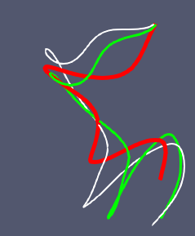
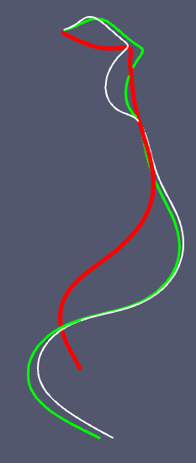
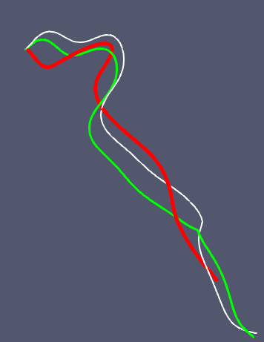
接上面一页
当前Aneurisk数据集的，
Curve_10.vtk 本身在cut之后的长度和Brava差不多，
对齐效果很不错（siphon 的那个平面扭过来了）
红：brava frechet
白：原始状态
绿：对齐后
curve_36
41

Slide 12
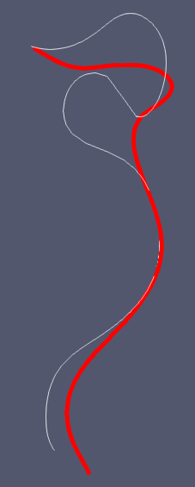
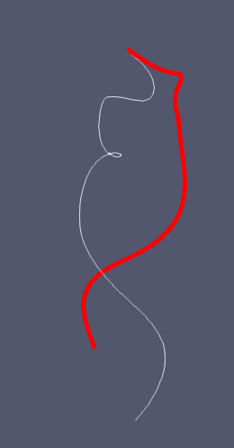
还有curve16 这样的下面对齐的不错，但是由于aneurisk上面的太长了，导致ICA siphon错位的
还有curve20 这样的应该是镜像没镜像好
如果能镜像一下效果应该会不错

Slide 13
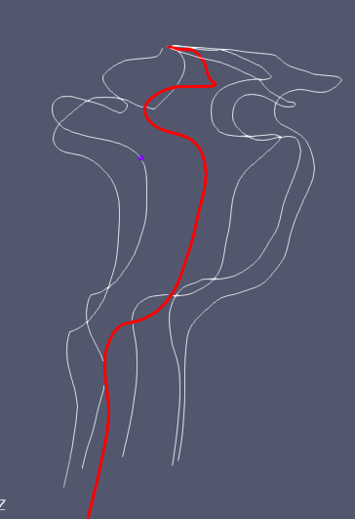
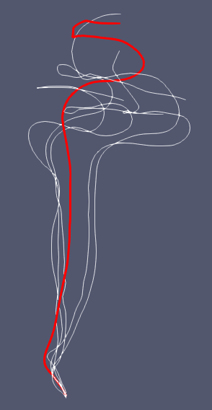
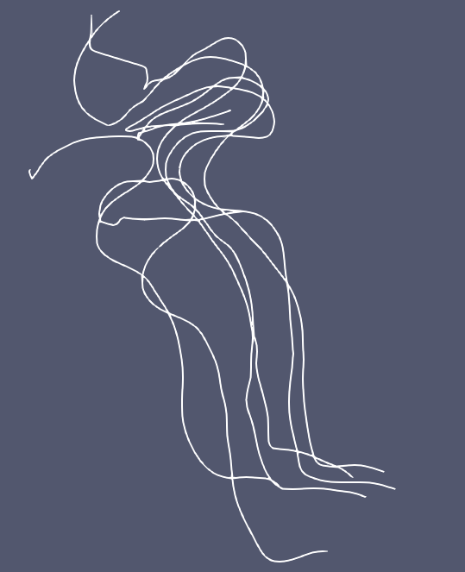
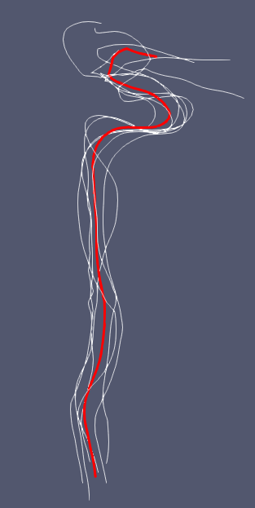
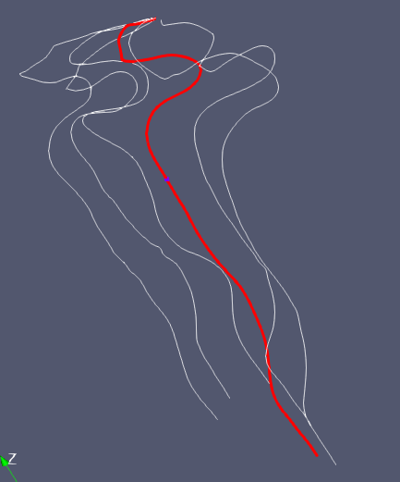
目前进度 20240713
uezono data看起来比brava上下两端都要长
处理前
Resample后
红色：简单平均
对齐后，红色：简单平均
由于他这个是下面为index 0 ，
所以才导致尾端对齐明显(？
Index取逆对齐后

Slide 14
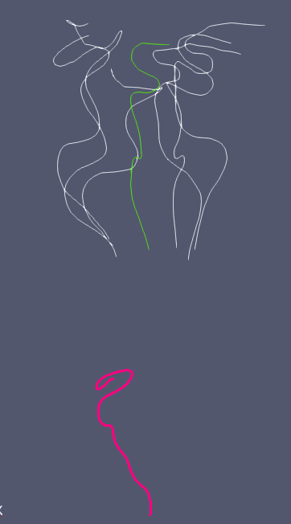
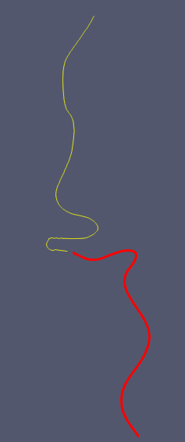
顺天堂的曲线和Brava是颠倒的
先左右翻转，再上下翻转
尽量和Brava的朝向相符
黄色：顺天堂的简单平均
红色：Brava frechet

Slide 15
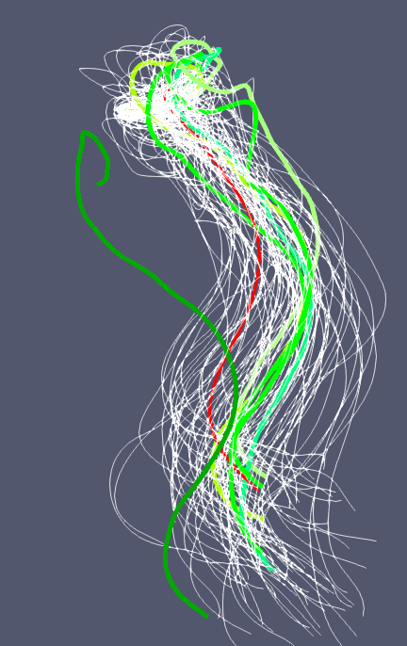
目前进度 20240717
但是发现上下翻转后的顺天堂data和brava的left的空间方向大致相似（但是我拿到手的顺天堂的data已经是被处理过了，左右是同边的）
uezono_data_mirrored_updown 是上下翻转后的
uezono_data_mirrored 是都弄完的 brava化后的
对顺天堂的人工智能截取了
顺天堂data ID | 掐头 | 去尾
sub01-left | 29 | 307
sub01-right | 49 | 325
sub02-left | 64 | 364
sub02-right | 36 | 370
sub03-left | 30 | 340
sub03-right | 25 | 340
所以后面可以选顺天堂的（0，1，2，3, 5号）做实验
顺天堂的6条曲线，和brava frechet 对齐后，
第4条是上图左边突出来的那个，可能还是预处理问题？

Slide 16

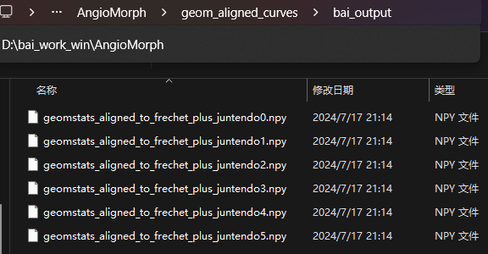
curve_bs：geomstats_aligned_to_first
curve_cs：geomstats_aligned_to_frechet.npy
被选中的曲线：
Aneurisk：
aneurisk_cut_aligened_to_frechet\curve_10.vtk （proximal 比brava长一截）
aneurisk_cut_aligened_to_frechet\curve_36.vtk（proximal 比brava稍微短一截）
顺天堂：
人工智能处理后的data

Slide 17
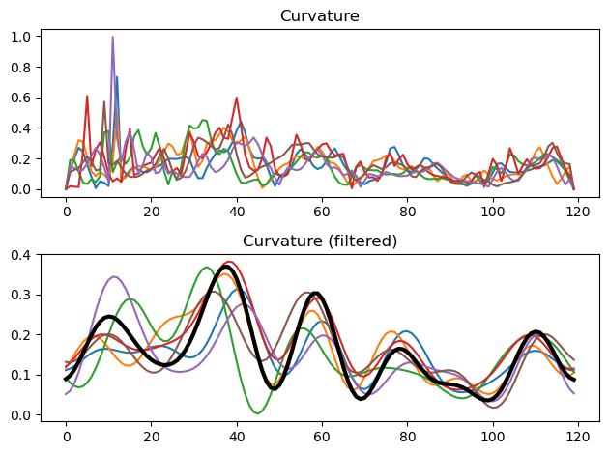
顺天堂：
人工智能处理后的data
没处理的curvature

